Slide 1
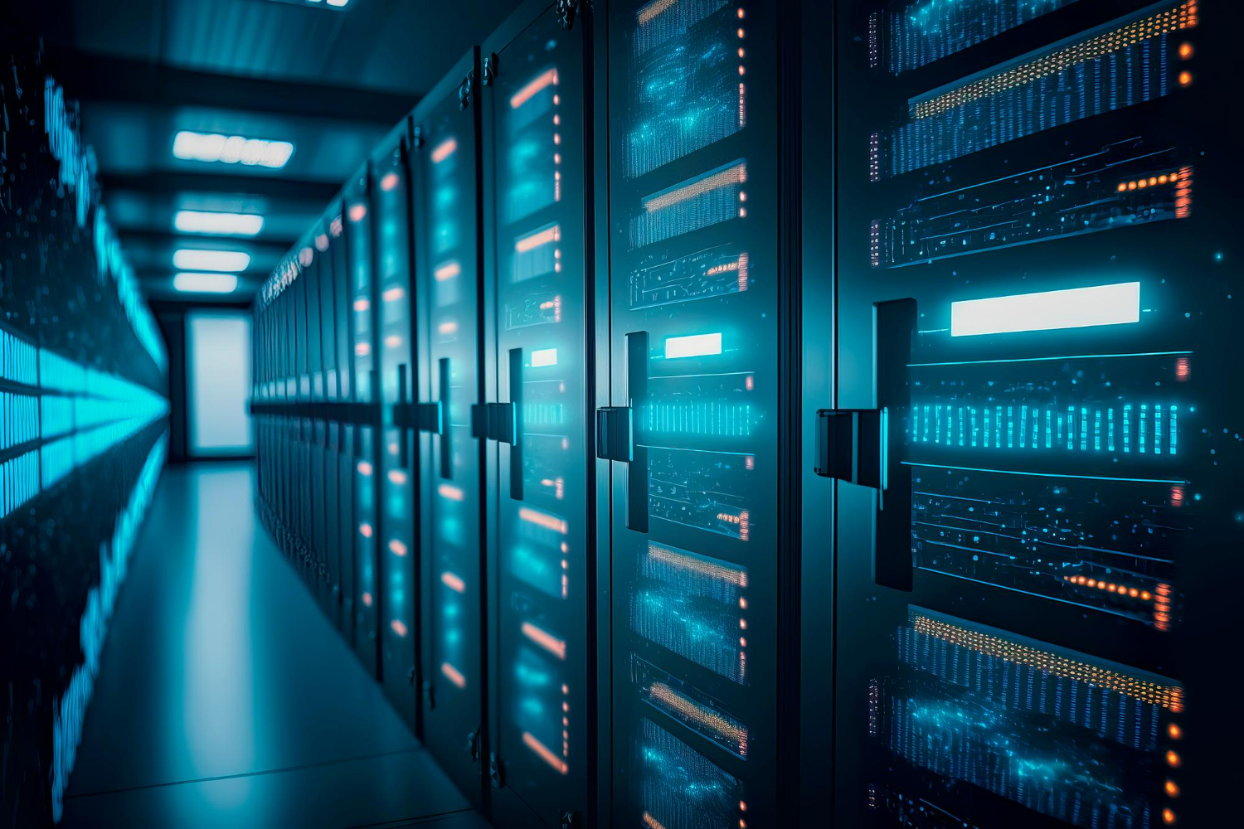


Desvendando os Segredos dos Mainframes,
A Tecnologia Clássica que Impulsiona o Futuro da Programação
MADE IN BRAZIL
Guilherme M. Simões

Slide 2
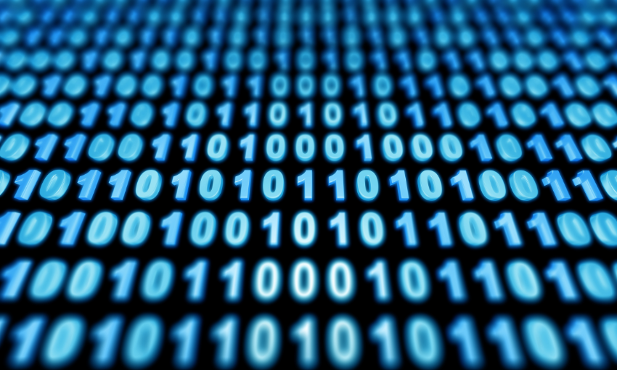
01,
O Que é um Mainframe?

Slide 3
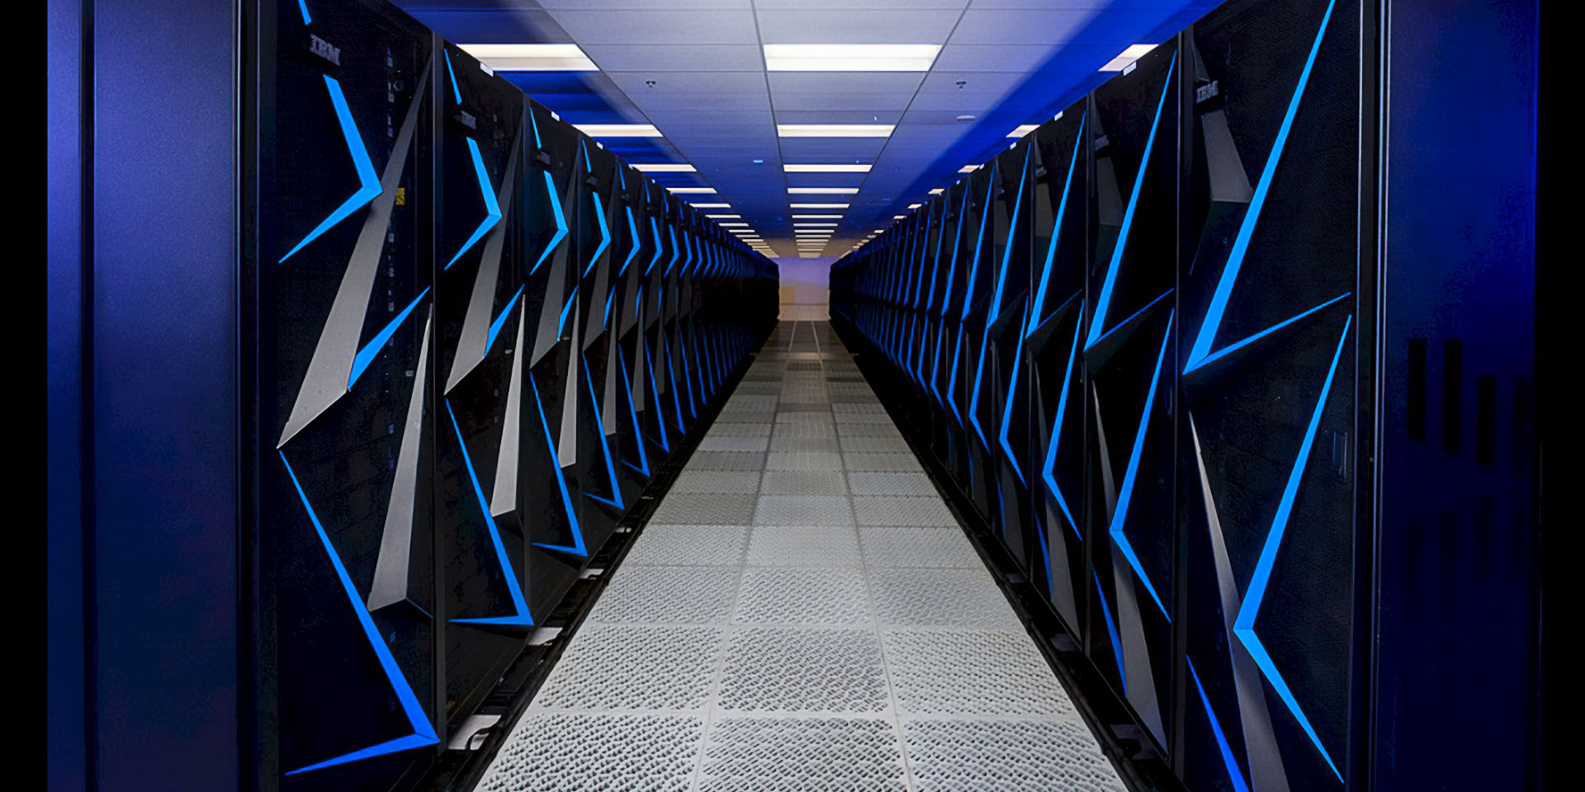
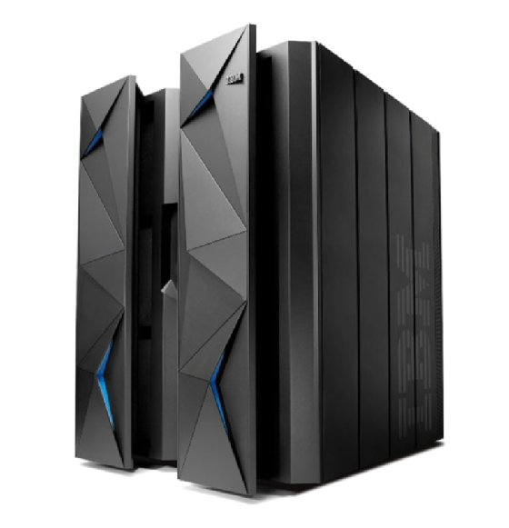

O Que é um Mainframe?
O Gigante Invisível
Um mainframe é um tipo especial de computador projetado para processar grandes quantidades de informações rapidamente e com alta confiabilidade. Pense nele como um supercomputador que trabalha nos bastidores, garantindo que operações bancárias, reservas de voos e outras transações críticas aconteçam sem falhas.
- Imagens exemplo de um DATACENTER, um Mainframe e logo da IBM (Criadora dos Mainframes);

Slide 4
02, Programação no Mainframe

Slide 5
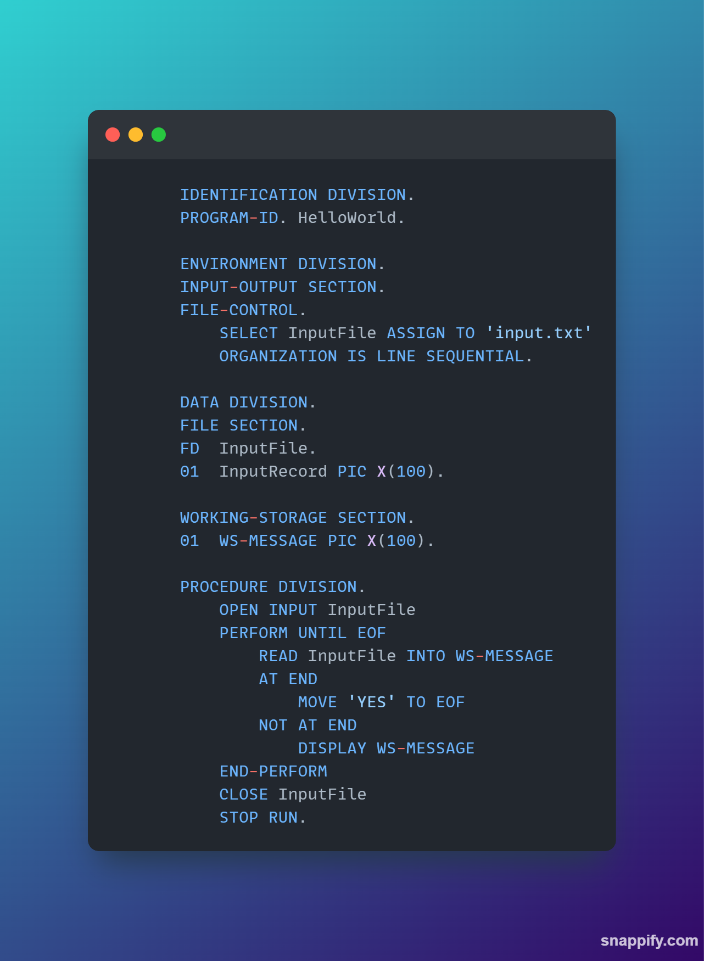
Linguagens de Programação do Mainframe
COBOL: O Vovô das Linguagens
COBOL (Common Business-Oriented Language) é uma das linguagens de programação mais antigas ainda em uso. Criada nos anos 1950, é a espinha dorsal de muitos sistemas financeiros e empresariais. Mesmo sendo uma linguagem antiga, COBOL é extremamente eficiente e confiável. Por exemplo, quando você faz um saque no caixa eletrônico, é provável que o programa que processa essa transação seja escrito em COBOL.
- Pequeno código exemplo de COBOL que lê um arquivo de entrada e imprime o conteúdo;

Slide 6
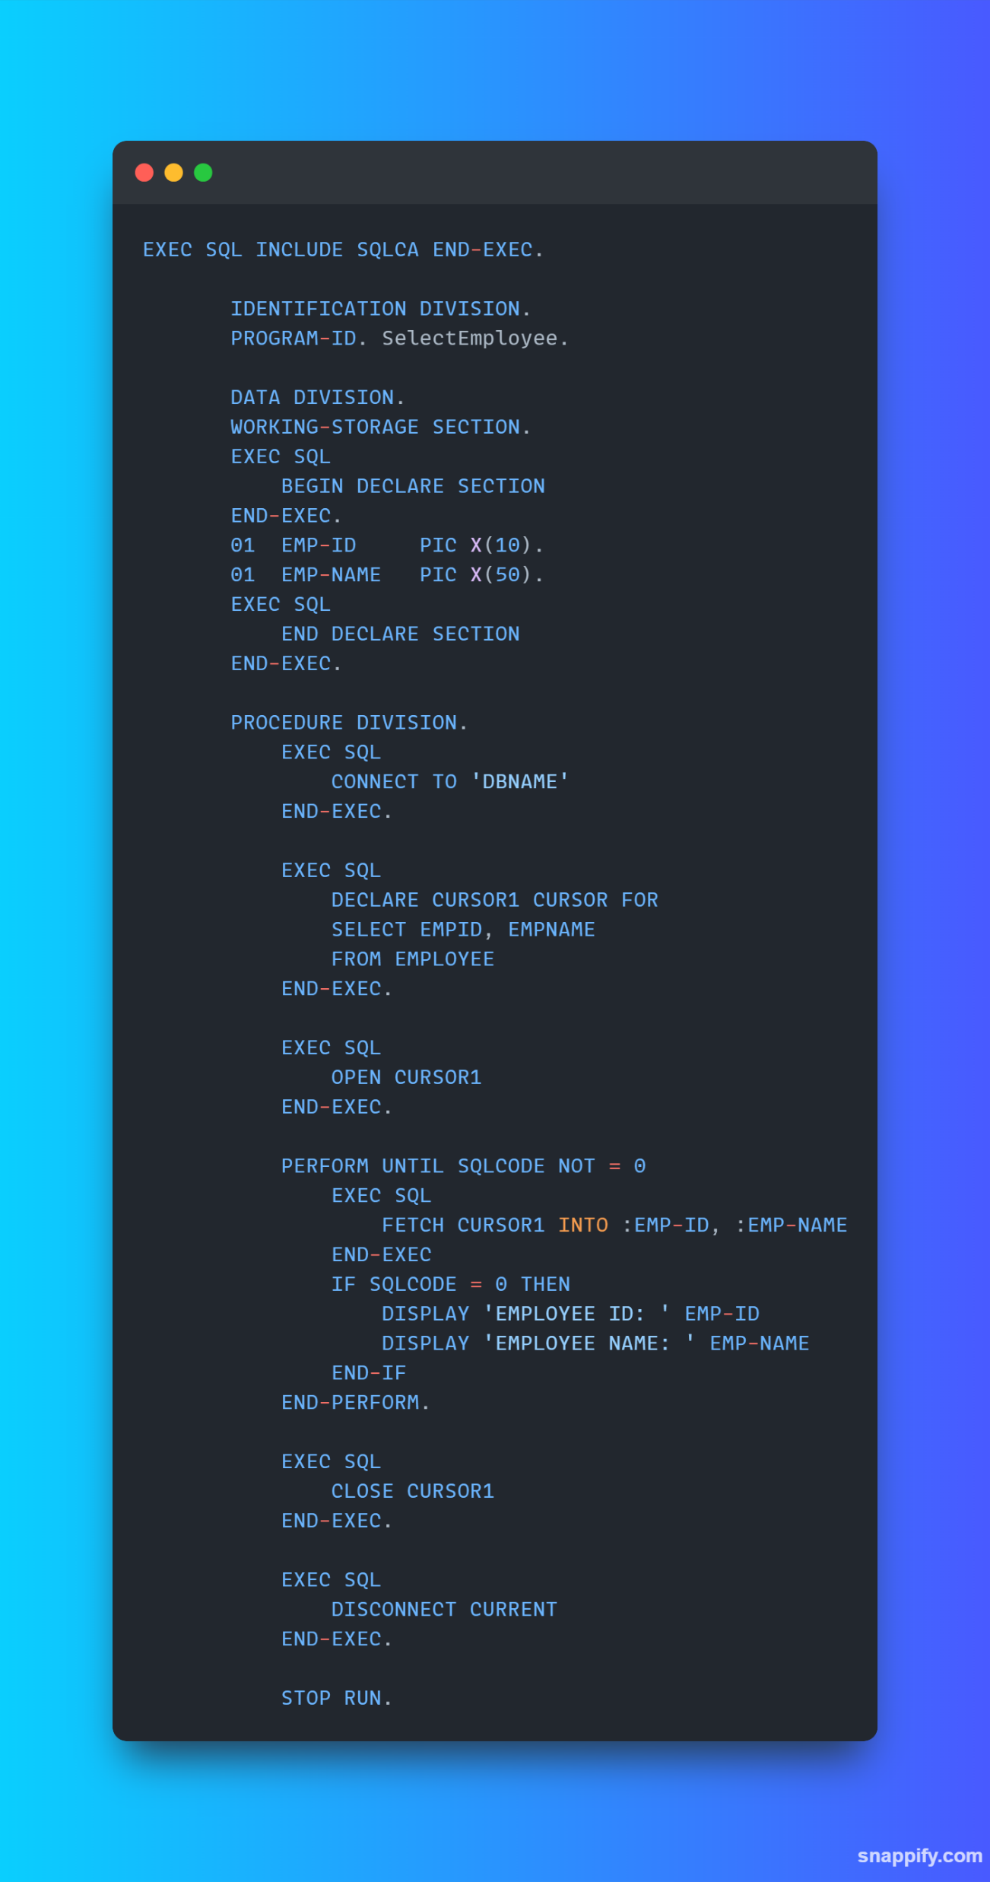
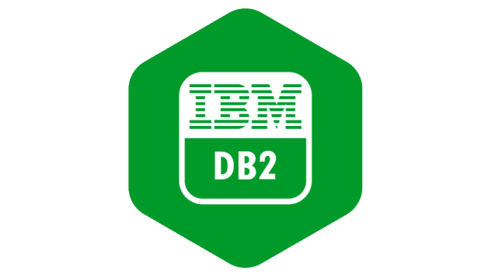
Linguagens de Programação do Mainframe
DB2: O Guardião dos Dados
DB2 é um sistema de gerenciamento de banco de dados relacional desenvolvido pela IBM. Ele organiza e armazena dados de maneira eficiente, permitindo que grandes volumes de informações sejam acessados rapidamente. Imagine o DB2 como uma enorme biblioteca digital que guarda todos os dados de uma empresa, como transações financeiras, informações de clientes e registros de estoque.
- Pequeno código exemplo DB2 de como executar uma consulta SQL simples usando SQL embutido em COBOL;

Slide 7
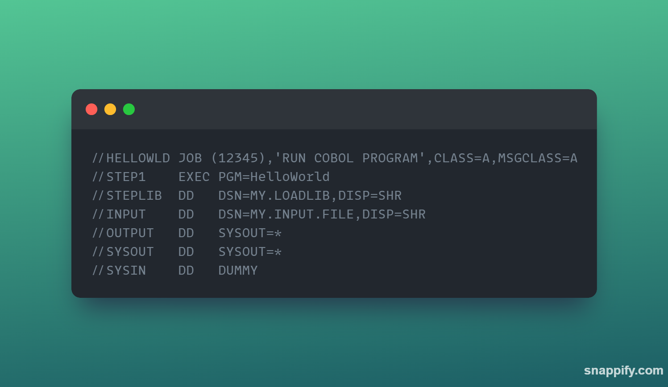
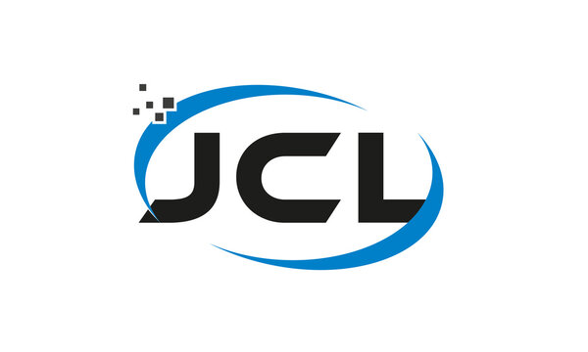
Linguagens de Programação do Mainframe
JCL: O Maestro dos Jobs
JCL (Job Control Language) é a linguagem usada para controlar e gerenciar os trabalhos (jobs) no mainframe. Pense no JCL como o maestro de uma orquestra, coordenando todos os programas e processos para garantir que tudo funcione em harmonia. Um exemplo cotidiano de JCL em ação é quando um banco processa milhões de transações durante a noite para atualizar os saldos das contas dos clientes antes do próximo dia útil.
- Pequeno script JCL simples que executa um programa COBOL e redireciona sua saída para um arquivo;

Slide 8
03,
A Magia do Mainframe no Cotidiano

Slide 9
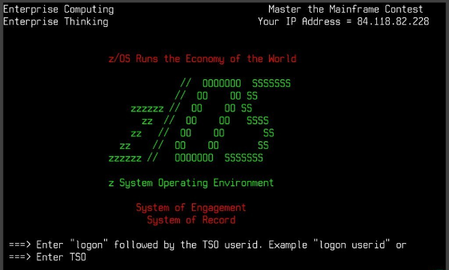

A Magia do Mainframe no Cotidiano
Segurança e Confiabilidade
Os mainframes são conhecidos por sua segurança e confiabilidade. Eles são projetados para funcionar 24 horas por dia, 7 dias por semana, sem falhas. Isso é crucial para setores que não podem parar, como bancos e hospitais. Por exemplo, quando você faz uma compra online ou usa seu cartão de crédito, é o mainframe que garante que a transação seja segura e rápida.
- Método de acesso ao MAINFRAME, conhecida popularmente como “Tela Preta”;

Slide 10
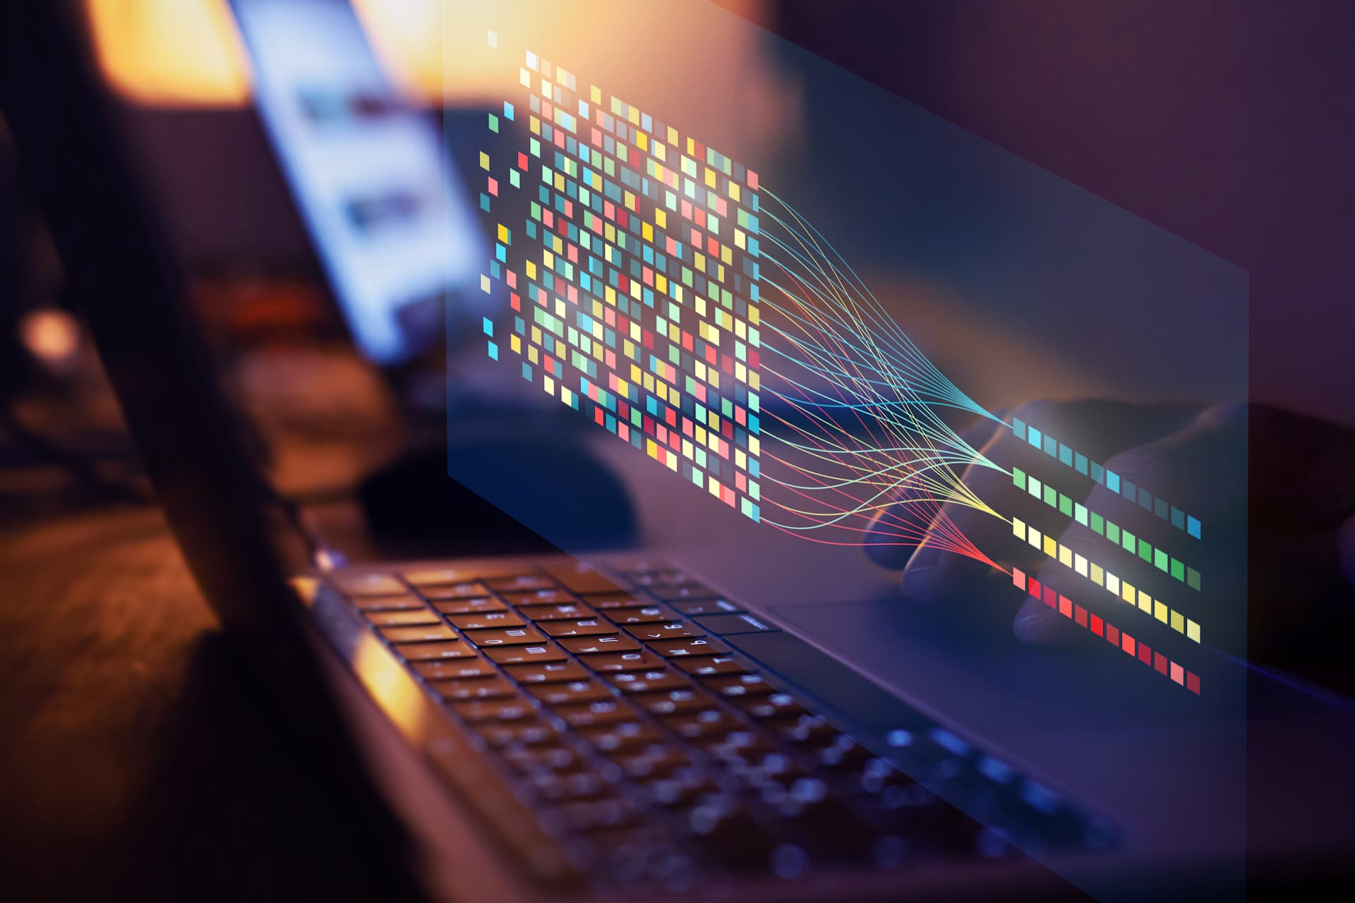

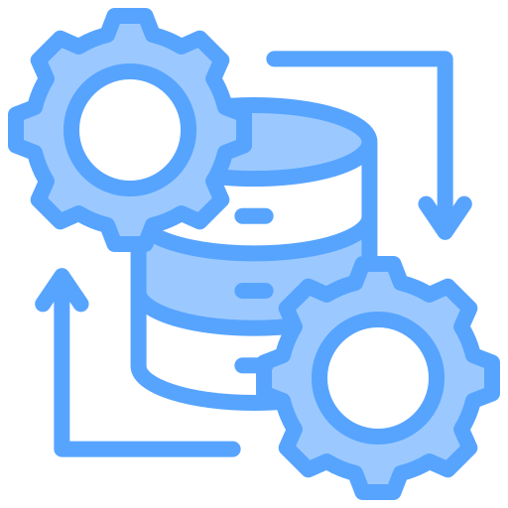
A Magia do Mainframe no Cotidiano
Processamento em Larga Escala
A capacidade dos mainframes de processar milhões de transações por segundo é essencial para grandes empresas. Imagine uma Black Friday, quando milhares de pessoas fazem compras ao mesmo tempo. Os mainframes lidam com essa demanda intensa sem problemas, garantindo que as transações sejam concluídas sem atrasos.
- Demonstrações de transações de dados que ocorrem a todo momento;

Slide 11
04,
Por Que Aprender Sobre Mainframes?

Slide 12



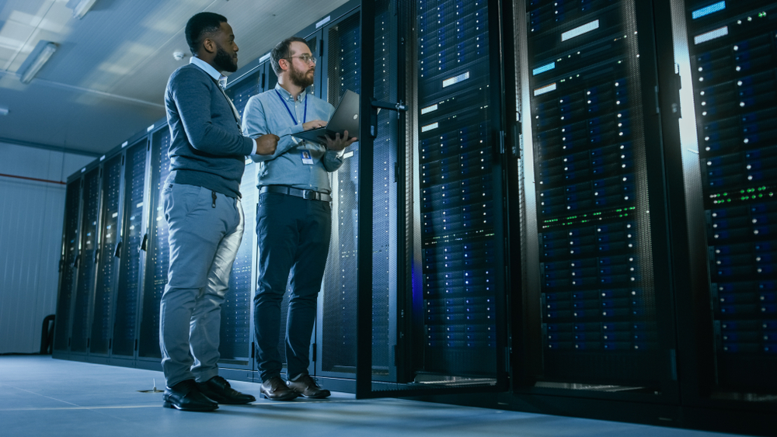
Por Que Aprender Sobre Mainframes?
Oportunidades de Carreira
Com muitos profissionais de mainframe se aposentando, há uma grande demanda por jovens programadores que queiram aprender sobre essas tecnologias. Dominar COBOL, DB2 e JCL pode abrir portas para carreiras estáveis e bem remuneradas.

Slide 13


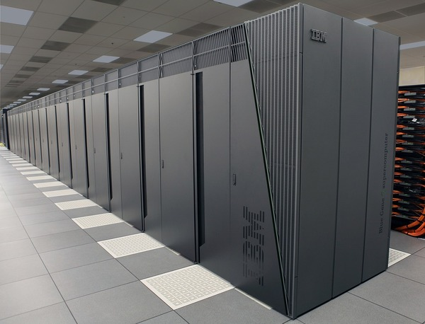
Por Que Aprender Sobre Mainframes?
Contribuição para a Sociedade
Ao trabalhar com mainframes, você ajuda a garantir que sistemas críticos que todos dependem, como bancos, hospitais e redes de energia, funcionem sem interrupções. É uma oportunidade de fazer a diferença na vida de muitas pessoas.

Slide 14
Conclusão
Os mainframes podem parecer antiquados à primeira vista, mas são essenciais para o funcionamento de muitas operações que usamos diariamente. Entender e aprender a trabalhar com essas tecnologias pode não só abrir portas para uma carreira promissora, mas também permitir que você contribua para a segurança e eficiência de sistemas críticos ao redor do mundo. Então, que tal mergulhar nesse universo fascinante e descobrir a magia dos mainframes?

Slide 15

Agradecimentos

Slide 16





Obrigado por chegar tão longe!!!!!!>.<
Se chegou até aqui, primeiramente gostaria de agradecer a sua atenção e tamanho interesse pelo mainframe e suas funcionalidades!
Segundamente, gostaria de advertir a todos os leitores de que esse texto foi gerado totalmente por uma inteligência artificial (ChatGPT) e foi construído apenas para fins didáticos, sem nenhuma intenção de lucro!! Dessa forma podem haver erros gramaticais e sintáticos, assim sendo peço que por gentileza relevem e que aproveitem o conteúdo :].
Desenvolvido por:
Onde me encontrar?
Github: https://github.com/GuiCrownguard
Linkedin: https://www.linkedin.com/in/guilherme-mancusi-sim%C3%B5es-882873215/
Em parceria com:
“A tecnologia move o mundo...” - Steve Jobs

